Slide 1



01
Pack de Integração dos CAB Inter-redes

Slide 2




Redes de Investigação sobre HIV/SIDA financiadas pelos NIH
02
A Divisão de SIDA, que faz parte do Instituto Nacional de Alergia e Doenças Infecciosas dos Institutos Nacionais de Saúde (NIH) dos EUA, está empenhada em apoiar o envolvimento da comunidade em todos os aspectos da investigação que apoia.
Os Conselhos Consultivos Comunitários (CAB) são a pedra angular do envolvimento da comunidade nas Redes de Ensaios Clínicos do HIV/SIDA financiadas pelos NIH.
Avanço das Terapêuticas Clínicas a Nível Global (ACTG)
Rede de Ensaios de Prevenção do HIV (HPTN)
Rede de Ensaios Clínicos da SIDA Internacionais Maternais Pediátricos Adolescentes (IMPAACT)
Rede de Ensaios de Vacinas contra o HIV (HVTN)

Slide 3
  O que é o Envolvimento da comunidade?
  O que é um CAB?
  Funções e responsabilidades dos CAB
  Operações do CAB
  Apoio do centro aos CAB
  Benefícios e impacto dos CAB
  Visão geral do governo dos EUA sobre agências de saúde seleccionadas
  Visão geral da rede
  Programas adicionais de investigação sobre o HIV financiados pela DAIDS
  Outras organizações colaborativas com foco na comunidade
  Recursos
03
Obrigado por se juntar ao seu CAB local!

Slide 4
04
Definição geral:
Trabalhar em cooperação com grupos de pessoas (comunidades) que estão relacionados por interesses comuns, proximidade geográfica ou circunstâncias comparáveis.
(McMacmillan & Chavis, 1986)
O que é o Envolvimento da comunidade?
Em Investigação e Desenvolvimento
em Saúde:
Um processo de construção de relações que permite às partes interessadas colaborar em questões relacionadas com a saúde e o bem-estar, a fim de alcançar impactos e resultados positivos na saúde.
(OMS, 2020)

Slide 5
Princípios do Envolvimento da comunidade
05
• Respeito
• Compreensão mútua
• Integridade
• Transparência
• Responsabilidade
• Ser parte interessada da
Comunidade Autonomia
Fonte: Directrizes para Boas de Participação (BPP)

Slide 6




Por que é necessário o Envolvimento da comunidade?
06
Humanidade
As comunidades e o seu contexto
Direitos humanos e dignidade
Avanço
Saúde e bem-estar
Reconhece o que e quem é importante na investigação e desenvolvimento
Reconhece que as pessoas são especialistas nos seus desafios e soluções
Centra as suas opiniões e contribuições para informar, orientar e beneficiar do que lhes diz respeito
Garante a relevância
do programa

Slide 7
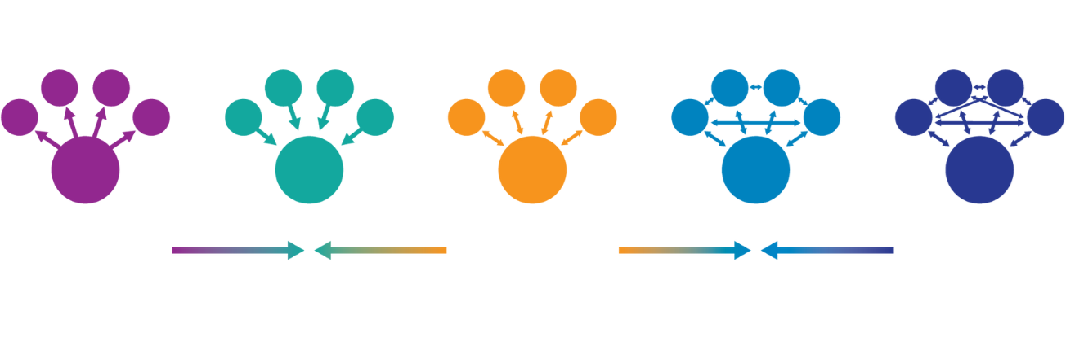
O impacto do
Envolvimento da comunidade
07
• Capacita as comunidades na tomada de decisões
• Constrói relações entre as comunidades e os investigadores
• Apoia a troca de informações e conhecimentos entre a equipa de investigação e a comunidade
Consultar
Envolver
Colaborar
Empoderar
Informar
Informar
Envolver
Empoderar
Nível baixo de envolvimento público
Nível médio de envolvimento público
Nível alto de envolvimento público
Fonte: Directrizes para Boas Práticas de Participação (BPP)

Slide 8
08
Impacto do Envolvimento da comunidade
… construir relações mutuamente benéficas e sustentáveis entre financiadores, promotores e implementadores de ensaios clínicos e outras partes interessadas, que sejam transparentes e respeitosas, que atendam aos interesses das partes interessadas da comunidade e que apoiem a realização de ensaios clínicos biomédicos (prevenção do HIV ou TB) cientificamente rigorosos e éticos.

Slide 9





Benefícios do Envolvimento da comunidade
09
Facilita a colaboração entre a comunidade e os investigadores na busca de soluções de saúde pública
Equilibra a relação de poder entre investigadores
e comunidades
  Exige responsabilidade bidirecional
  Fortalece a integridade da investigação
  Reforça a conduta ética na investigação e desenvolvimento
Fortalece a adesão da comunidade e a aceitação da investigação e
dos resultados
Capacita as comunidades por através da participação
Desenvolve a literacia em investigação na comunidade

Slide 10
Benefícios do Envolvimento da comunidade
10
O envolvimento da comunidade requer:
Envolver as comunidades desde o desenvolvimento do conceito e planeamento, passando pela realização do estudo e conclusão.
Planeamento, orçamentação e recursos globais de um programa de envolvimento
da comunidade
Desenvolvimento de múltiplos mecanismos para a participação contínua de representantes das partes interessadas da comunidade (UNAIDS, 2011)
  Mecanismos consultivos
  Planos de divulgação
  e educação
  Consultas e ciclos de recolha de comentários com as comunidades envolvidas
Parcerias e envolvimento em outros programas comunitários relacionados
Iniciativas de capacitação dos parceiros comunitários na comunidade

Slide 11
Um grupo consultivo formal coordenado pelo centro
de investigação.
Composto por diversos membros da comunidade afectados e interessados na investigação.
Os membros podem variar em idade, raça, género, educação, religião e orientação sexual para representar todos os segmentos da comunidade.
Reúne-se regularmente para transmitir comentários ao centro sobre os seus planos de investigação e dar opiniões sobre estudos específicos e a sua relevância para a comunidade local.
Proporciona uma comunicação bidirecional entre a equipa de investigação e a comunidade em geral.
  Garante que a investigação seja:
  culturalmente sensível,
  relevante para as necessidades da comunidade e conduzida de forma a respeitar os seus valores
  e preocupações
11
O que é um Conselho Consultivo Comunitário?

Slide 12
12
Os CAB Ligam a Comunidade às Redes
Comunidades Locais
CAB
Locais
Envolvimento
da Rede

Slide 13
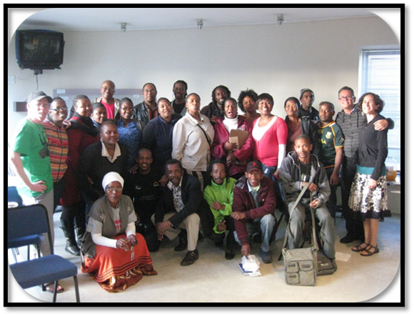
Qual a composição de um CAB?
13
Participantes do estudo ou indivíduos com características semelhantes
Membros proeminentes da comunidade e líderes de opinião importantes
Familiares dos participantes do estudo
Representantes de organizações comunitárias locais e/ou organizações de serviços relacionados com
a SIDA
Líderes religiosos
Indivíduos afectados pelo HIV ou que vivem com o HIV

Slide 14
Funções e responsabilidades dos CAB
14
Fornecer um canal de comunicação bidireccional entre a equipa de investigação e
a comunidade.
Participar nas reuniões e actividades dos CAB, incluindo oportunidades de capacitação e formação.
Ajudar a dissipar mitos sobre a investigação do HIV e da TB e fornecer informações precisas
aos pares.
Ajudar a educar a comunidade sobre as actividades de investigação do centro.
Ajudar a recrutar, treinar e reter novos membros
do CAB.
Fornecer informações sobre a “vida real” das populações prioritárias para participação
nos ensaios.

Slide 15
Funções e responsabilidades dos CAB
Ajudar a identificar necessidades emergentes de investigação e lacunas
15
Ajudar a assegurar que as preocupações da comunidade sejam adequadamente abordadas nos documentos de consentimento informado e no processo geral de consentimento, incluindo a linguagem e a sensibilidade cultural
Aconselhar sobre estratégias para a divulgação dos resultados da investigação à comunidade.
Aconselhar sobre os programas de educação comunitária do centro
Representar a diversidade de indivíduos que vivem com ou são afectados pelo HIV e as preocupações dessas comunidades.
Aconselhar sobre as actividades de recrutamento e retenção no local
Faça perguntas!
(e responda às perguntas que lhe forem feitas)

Slide 16

Criar contexto
16
Divulgar
descobertas
Definir a comunidade, criar consenso e desenvolver identidade.
Partilhar descobertas e resultados com a comunidade
Colaboração
Conselho
Consultivo
Comunitário
Responsabilidades
Construir confiança mútua, melhorar a comunicação, lutar por um impacto coletivo.
Definir prioridades
Fundamentar as
Intervenções
Decidir os desafios e oportunidades
que valem a pena
ser abordados
Adaptar a concepção e a execução das intervenções às necessidades
específicas da comunidade.

Slide 17
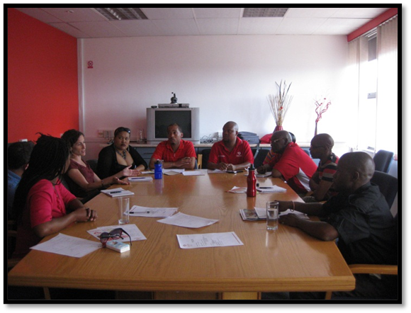
Quando são envolvidos os membros do CAB?
TODAS as etapas do processo de investigação:
17
1
Planeamento
2
Desenvolvimento
3
Implementação
4
Divulgação dos resultados
Contribuir com opiniões sobre:
Relevância e aceitação local
Qualidade ética e científica da investigação
Preocupações antecipadas dos voluntários do estudo

Slide 18
Operações do CAB
18
Os CAB beneficiariam com:
Reuniões regulares (mensais ou bimestrais) com uma agenda definida e/ou componente educativo
Ter um presidente e um
co-presidente eleitos ou nomeados para ajudar a definir a agenda e facilitar a reunião; os mandatos podem variar, mas normalmente são de 1 a 2 anos
O desenvolvimento de uma declaração de missão
Estabelecer directrizes operacionais que incluam políticas, procedimentos e descrições de funções para garantir que as expectativas sejam claras e ajudem o grupo a operar de forma eficiente, eficaz e justa.
Ter uma orientação inicial do CAB para novos membros do CAB e formação contínua
Identificar as prioridades do CAB e reavaliá-las
regularmente

Slide 19
Apoio do centro aos CAB
19
O apoio ao CAB deve incluir:
Um membro designado da equipa do centro para trabalhar com o presidente e o co-presidente do CAB e com o CAB de forma contínua. Esta função incluiria agendar e participar em reuniões, preparar materiais, identificar oradores, conforme necessário, e prestar quaisquer outros serviços para facilitar a reunião do CAB.
Um orçamento para apoio ao CAB para cobrir os custos de transporte dos membros do CAB de e para as reuniões do CAB, alimentação (se apropriado para as reuniões do CAB), outro apoio ao CAB conforme necessário, por exemplo, pacotes de dados, computadores portáteis, etc., bem como educação e formação para os membros do CAB; este orçamento seria separado do envolvimento da comunidade.

Slide 20





20
Benefícios e impacto dos CAB
Os CAB podem alterar a forma como um protocolo é concebido/
conduzido
Podem garantir que a linguagem do protocolo, não se limitando ao consentimento informado, seja compreensível para não cientistas e culturalmente apropriada
Os membros do CAB podem propor ideias de investigação e chamar a atenção do centro para as necessidades ou preocupações da investigação
Fazer parte de um CAB é um grande compromisso e requer trabalho adicional fora das reuniões mensais
Os membros do CAB podem aprender muito sobre ciência, o processo de investigação clínica,
HIV, TB e
especificamente investigação relacionada, e sobre os avanços da investigação

Slide 21




Visão geral do governo dos EUA sobre agências de saúde seleccionadas
21
A missão do Departamento de Saúde e Serviços Humanos, Institutos Nacionais de Saúde dos EUA (HHS) é melhorar a saúde e o bem-estar de todos os americanos, fornecendo serviços de saúde e humanos eficazes e promovendo avanços sólidos e sustentáveis nas ciências subjacentes à medicina, saúde pública e serviços sociais.
Os Centros de Controlo e Prevenção de Doenças dos EUA (CDC) são a são a principal organização de serviços baseada em dados científicos do país que protege a saúde pública. Os CDC realizam ciência crítica e fornecem informações de saúde que protegem o nosso país contra ameaças de saúde caras e perigosas e respondem quando estas surgem.
A Agência de Administração de Alimentos e Medicamentos dos EUA (FDA) trabalha em todos os 50 estados dos EUA e internacionalmente para garantir a segurança e a eficácia de medicamentos humanos e veterinários, produtos biológicos e dispositivos médicos; a FDA também regula a segurança de alimentos, cosméticos, dispositivos que emitem radiação e produtos de tabaco.
Os Institutos Nacionais de Saúde (NIH), parte do Departamento de Saúde e Serviços Humanos dos EUA, são a agência de investigação médica do país – fazendo descobertas importantes que melhoram a saúde e salvam vidas. Organograma dos NIH

Slide 22
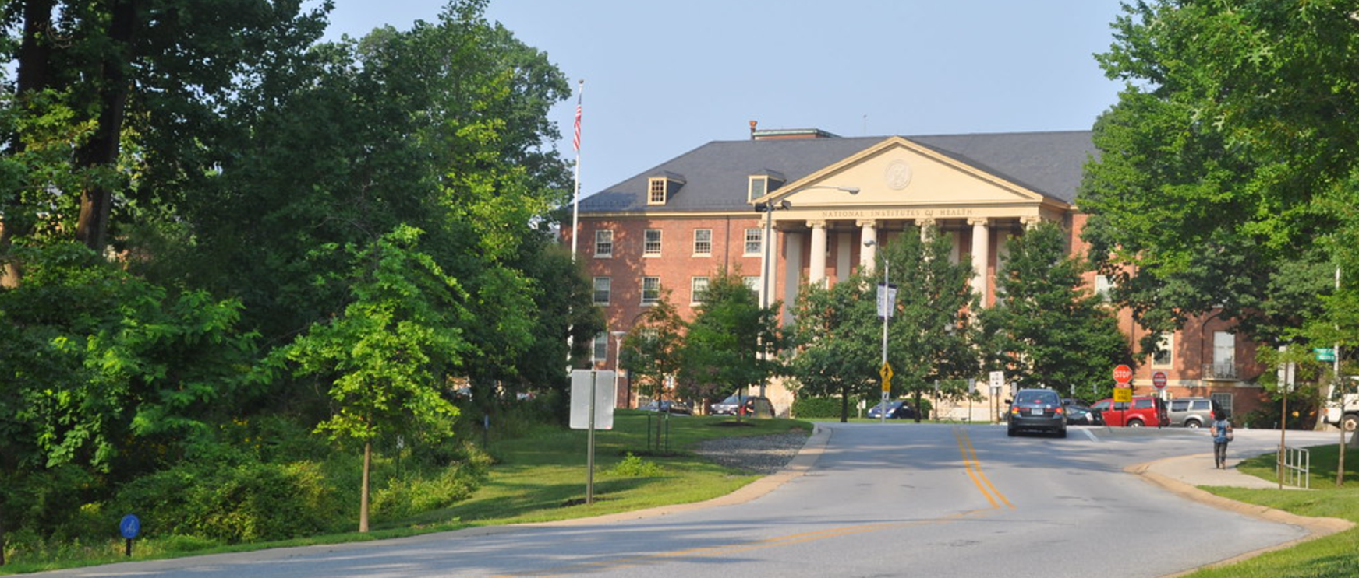
Institutos Nacionais da Saúde dos EUA (NIH)
22
Os NIH são compostos por
27 componentes conhecidos como Institutos e Centros (IC),
dos quais o NIAID é um. Cada IC tem a sua própria agenda de investigação, normalmente focada em doenças ou sistemas do
corpo específicos.
Apresentamos uma foto do Edifício James H. Shannon (Edifício Um), que abriga o Gabinete do Director dos NIH. O Gabinete do Director define a política do NIH e planeia, gere e coordena os programas e actividades dos IC.

Slide 23

Instituto Nacional de Alergia e Doenças Infecciosas (NIAID)
23
O NIAID conduz e apoia investigação básica e aplicada para melhor compreender, tratar e, em última instância, prevenir doenças infecciosas, imunológicas e alérgicas.
Há mais de 60 anos, a investigação do NIAID têm levado ao desenvolvimento de novas terapias, vacinas, testes de diagnóstico e outras tecnologias que melhoraram a saúde de milhões de pessoas nos Estados Unidos e em todo o mundo.
O NIAID é composto por várias divisões,
incluindo:
  Divisão de SIDA
  Divisão de Alergia, Imunologia e Transplantes
  Divisão de Microbiologia e Doenças Infecciosas
  Divisão de Actividades Extramurais
  Divisão de Investigação Clínica
  Divisão de Investigação Intramural
  Centro de Investigação de Vacinas

Slide 24
24
Divisão de SIDA (DAIDS)
A DAIDS foi criada em 1986 para desenvolver e implementar a agenda nacional de investigação para combater a epidemia de HIV/SIDA. Para esse fim, a divisão apoia um portefólio global de investigação para promover o conhecimento biológico sobre o HIV/SIDA, as suas co-infecções relacionadas e comorbidades.
Com o objectivo de criar uma “Geração Livre de SIDA”, a divisão desenvolve e apoia a infra-estrutura e a investigação biomédica necessárias para:
  Interromper a propagação do HIV através do desenvolvimento de uma vacina eficaz e de estratégias de prevenção biomédica que sejam seguras e desejáveis
2. Desenvolver novas abordagens para o
tratamento e cura da infecção pelo HIV
3. Tratar e/ou prevenir
co-infecções e co-morbidades
do HIV de maior importância
4. Estabelecer parcerias com
as partes interessadas científicas
e da comunidade para implementar
eficazmente intervenções eficazes.

Slide 25
Visão geral da rede
25
Existem quatro redes de ensaios clínicos do HIV/AIDS financiadas pelo NIH.
As redes são um grupo afiliado de instituições de investigação médica nacionais e internacionais e investigadores que realizam investigação clínica sobre o HIV/AIDS para desenvolver medicamentos, estratégias de prevenção e vacinas seguros e eficazes.
Avanço das Terapêuticas Clínicas a Nível Global (ACTG)
Rede de Ensaios de Prevenção do HIV (HPTN)
Rede de Ensaios Clínicos da SIDA Internacionais Maternais Pediátricos Adolescentes (IMPAACT)
Rede de Ensaios de Vacinas contra o HIV (HVTN)

Slide 26
Avançando na Terapêutica Clínica Globalmente
26
A ACTG é uma rede global de ensaios clínicos que faz investigação para melhorar o tratamento do HIV e das suas comorbidades, para desenvolver uma cura para o HIV e para inovar nos tratamentos para a tuberculose, hepatite B e doenças infecciosas emergentes.

Slide 27
Rede de Ensaios
de Prevenção do HIV
27
A HPTN desenvolve e avalia intervenções biomédicas, comportamentais e estruturais de ponta para reduzir a transmissão do HIV.

Slide 28
Rede de Ensaios Clínicos da Vacina contra o HIV
28
A missão da HVTN é caracterizar completamente a segurança, imunogenicidade e eficácia das vacinas candidatas contra o HIV, com o objectivo de desenvolver uma vacina segura e eficaz o mais rápido possível para a prevenção do HIV em todo o mundo.

Slide 29
International Maternal Pediatric Adolescent
AIDS Clinical Trials Network
(Ensaios Clínicos da SIDA Internacionais Maternais Pediátricos Adolescentes)
29
A missão da IMPAACT é melhorar os resultados de saúde na infância, adolescência, gravidez e pós-parto entre as pessoas afectadas ou que vivem com o HIV, avaliando novos tratamentos e intervenções para o HIV, tuberculose e outras complicações relacionadas..

Slide 30

30
Gabinete de Coordenação do HIV/SIDA e Parceiros na Comunidade
O Gabinete de Coordenação da Rede de HIV/SIDA (HANC) trabalha com as Redes de Ensaios Clínicos do HIV/SIDA dos Institutos Nacionais de Saúde dos EUA (NIH) com o objectivo de criar uma estrutura de investigação mais integrada, colaborativa e flexível.
Os Parceiros na Comunidade (CP) são um órgão inter-redes encarregado pela Rede e pela Liderança da DAIDS de promover a representação eficaz das muitas comunidades nas quais as quatro Redes de Ensaios Clínicos do HIV/SIDA realizam investigação.
O CP é composto por representantes da comunidade e representantes da equipa de ligação da ACTG, HPTN, HVTN e IMPAACT. Os representantes da equipa da HANC e da DAIDS actuam como membros sem direito a voto.

Slide 31

HANC e as Redes
31

Slide 32
Programa de referência dos NIH relativo à investigação para a cura do HIV.
Promove colaborações dinâmicas e multidisciplinares entre investigadores básicos, aplicados e clínicos que estudam a persistência do HIV e desenvolvem estratégias
curativas potenciais.
Estabelece parcerias entre a academia, a indústria, o governo e a comunidade, com o objectivo de alavancar recursos comuns para acelerar o ritmo da investigação sobre a cura do HIV e envolver a próxima geração de investigadores nessa área.
Lançado em julho de 2011 com o financiamento de três co-laboratórios: CARE, DARE e defeatHIV. Expandido em julho de 2016 para incluir três co-laboratórios adicionais (BELIEVE, BEAT-HIV e I4C). Expandiu-se ainda mais em 2021 para incluir um total de 10 co-laboratórios (CARE, DARE, BEAT-HIV, I4C, REACH, ERASE-HIV, CRISPR for Cure, PAVE, RID-HIV e HOPE), com um deles (PAVE) focado especificamente na investigação da cura do HIV em bebés e crianças. Combinada, a rede apoia aproximadamente 300 membros colaborativos.
32
Programas adicionais de investigação sobre o HIV financiados
pela DAIDS
Co-laboratórios Martin Delaney (MDC) para a Investigação da Cura do HIV

Slide 33
33
Programas adicionais de investigação sobre o HIV financiados
pela DAIDS
Fornece apoio administrativo e de investigação partilhada para melhorar e coordenar sinergicamente projectos de investigação de alta qualidade sobre o HIV.
Os CFAR financiam instalações centrais que fornecem conhecimentos especializados, recursos e serviços que não seriam facilmente obtidos através de mecanismos de financiamento mais tradicionais.
Centros de Investigação sobre a SIDA (CFAR)
Centros de Investigação sobre a SIDA (CFAR)

Slide 34
Consórcio de Ensaios Clínicos sobre a Tuberculose
Grupo de Consultores de Investigação (TBTC)
34
Outras organizações colaborativas com foco na comunidade
Realiza ensaios clínicos liderados pelo CDC para melhorar o tratamento da TB. O Grupo de Consultores de Investigação Comunitária (CRAG) do TBTC é coordenado pelo TAG
(Grupo de Ação para o Tratamento).
AVAC
Uma organização internacional sem fins lucrativos que aproveita a sua voz independente e parcerias globais para acelerar o desenvolvimento ético e a disponibilização equitativa de opções eficazes de prevenção do HIV, como parte de um caminho abrangente e integrado para a equidade global em saúde.
Iniciativa Internacional para a Vacina contra a SIDA (IAVI)
Uma organização sem fins lucrativos de investigação científica que desenvolve vacinas e anticorpos para o HIV, tuberculose e doenças infecciosas emergentes.

Slide 35
O que acontece às amostras laboratoriais?
35
Como ler um protocolo
Recursos
Documento de recomendações da comunidade
Recursos da comunidade HANC: Esta página apresenta uma lista de recursos que abrangem vários aspectos do envolvimento da comunidade na investigação clínica.
Portal de aprendizagem da DAIDS:
Três módulos de formação comunitária:
UNAIDS/AVAC: Directrizes BPP das Directrizes para ensaios biomédicos de prevenção do HIV
Conselhos Consultivos Comunitários (CAB)
AERAS: Directrizes de Boas Práticas de Participação para a Investigação de Vacinas contra a Tuberculose (BPP-TB VACC)
Ética na Investigação e Consentimento Informado na Investigação
SAAVI: Directrizes para Grupos Consultivos Comunitários
Compreender a Investigação Clínica
Acrónimos/Glossário de termos relacionados com o HIV

Slide 36
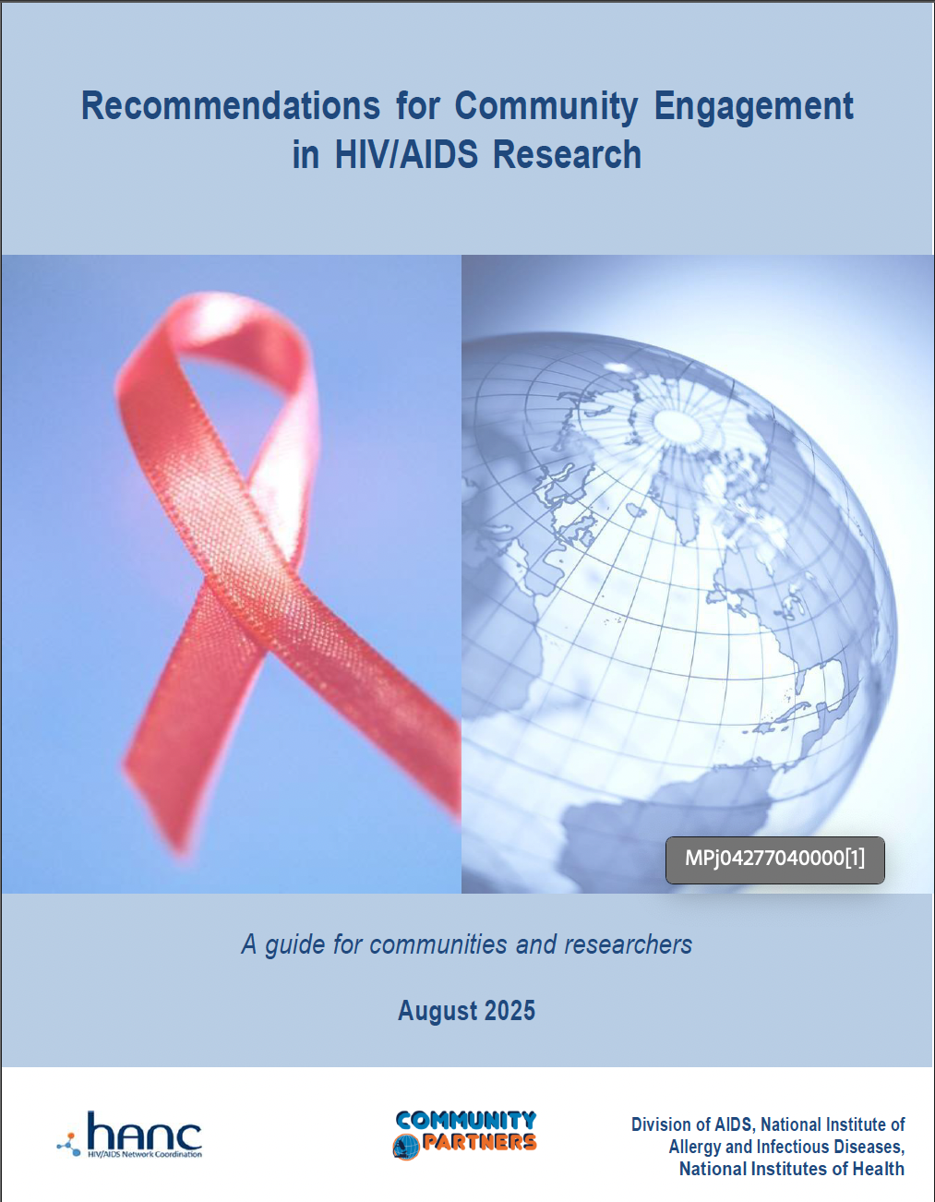
Recomendações para o envolvimento da comunidade na investigação sobre o HIV/SIDA
36
Este documento descreve o processo de envolvimento da comunidade no processo de investigação através
dos CAB.
Estas recomendações ajudam a equipa de investigação e os representantes da comunidade a expandir e aprofundar as parcerias existentes e a estabelecer novas parcerias, com o objectivo de facilitar o envolvimento eficaz da comunidade em todos os aspectos da investigação em ensaios clínicos.
Notes:
As Recomendações para o Envolvimento da Comunidade foram desenvolvidas pelo Parceiro na Comunidade (CP) e pela DAIDS. O documento de recomendações não existiria sem os esforços incansáveis da minha incrível colega, Rona Siskind
Este documento centra-se principalmente no desenvolvimento do CAB, uma vez que é nisso que as nossas redes e centros se baseiam, mas não exclui outras formas de envolvimento da comunidade – na verdade, incentiva-as. E antes de continuar, por favor, entenda-se que estou a usar CAB de forma um pouco genérica, sabendo que, em alguns casos, estes são Grupos Consultivos Comunitários ou Grupos de Trabalho Comunitários. Na realidade, todos funcionam de forma semelhante, por isso, para facilitar, estou apenas a usar o termo CAB.
Os objectivos deste documento são:
Melhorar o papel da comunidade na investigação financiada pelo NIAID
Ajudar as equipas e a comunidade a implementar um EC eficaz
Promover parcerias mais fortes entre a equipa e a comunidade
Harmonizar as práticas de envolvimento da comunidade entre os grupos (redes da NIAID)

Slide 37
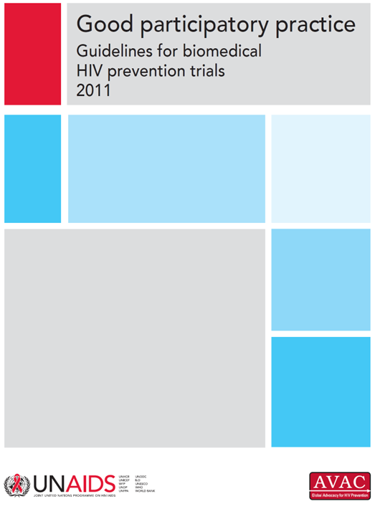
Directrizes para Boas de Participação (GPP)
37
As directrizes para GPP foram criadas para fornecer um padrão global consistente para o envolvimento das partes interessadas ao longo do ciclo de vida da empresa de investigação, desde a concepção do ensaio até à sua realização, passando pela divulgação dos resultados da investigação e, finalmente, pelo acesso à intervenção comprovada.
As directrizes para GPP estão disponíveis em
10 idiomas. Ferramentas e materiais de formação para apoiar a implementação das GPP estão disponíveis em https://avac.org/project/good-participatory-practice/

Slide 38
38
Obrigado
O envolvimento da comunidade e os CAB desempenham um papel fundamental para garantir que a investigação seja aceitável e eficaz. Agradecemos o seu interesse, tempo e empenho neste trabalho fundamental.

Slide 39
39
Agradecimentos
O Grupo de Trabalho do Pack de Integração do CAB Inter-redes facilitado pela HANC gostaria de agradecer às equipas de envolvimento da comunidade da Rede pelo seu trabalho que contribuiu para esta apresentação de integração.

